Slide 1
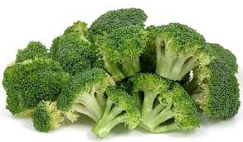
glukosinolatlar

Slide 2
İlk kez 17. yüzyılın başlarında tanımlanan glukosinolatlar, lahana, brokoli karnabahar gibi Brassica sebzelerinin kendilerine has keskin tat ve kokularından sorumlu olan, yapılarında azot ve kükürt bulunduran ikincil bitki metabolitleridir.
Bu bileşen grubunun yapısında β-D-tiyoglukoz grubu, sülfonlanmış oksim grubu ve metionin, triptofan veya fenilalanin’den türemiş bir yan zincir söz konusudur. Buradaki R yan zinciri, oldukça değişken yapidaki alifatik, aromatik veya heterosiklik yapıdaki amino asitten türemiştir. Yan zincirdeki küçük bir değişiklik, farklı glukosinolatların oluşumuna neden olmaktadır. Bu değikliklik sonucu bugün 100’den fazla üyesi olan büyük bir bileşik grubu oluşmuştur.

Slide 3
Glukosinolatlar suda çözünebilir, anyonik, uçucu olmayan ve ısıya karşı stabil bileşiklerdir. Enzimatik parçalanmaya uğramış bu başlangıç bileşenlerinin direkt olarak önemli bir biyolojik aktiviteye sahip olduğuna inanılmamaktadır.
Bitki dokusu kesme, doğrama, çiğneme gibi çeşitli işlemlerle parçalandığında veya zedelendiğinde glukosinolatlar, dokuda doğal olarak bulunan endojen mirosinaz tarafından hidrolize edilmekte ve bu parçalanma sonucunda D-glukoz ve aglikan yapı oluşmaktadır; pH, depolama koşulları, sıcaklık ve neme bağlı olarak izotiyosiyanatlar, tiyosiyanatlar, nitriller, oksazolidin-2-tiyonlar, hidroksinitriller, epitiyonitriller gibi aroma bileşenleri oluşmaktadır.

Slide 5
Glukosinolatların aksine parçalanma ürünleri, yağda çözünür nitelikte, uçucu, oldukça reaktif, keskin bir tat ve kokuya sahip olup bazılarının antibakteriyel , antifungal , antiprotozal etkileri vardır. Bugüne kadar 16 familyadan yaklaşık 450 türde 120 farklı glukosinolat saptanmıştır. Özellikle Cruciferae (haçlı çiçekliler) familyasında yer alan brokoli, brüksel lahanası, beyaz lahana , mor lahana, karnabahar gibi Brassica sebzeleri günlük hayatımızda çok sık tükettiğimiz glukosinolat kaynaklarıdır.

Slide 6
Gıdalarda bulunan baŞLICa glukosinolatlarIn sistematik ve yaygIn isimleri
Metil glukosinolat (CH3–) Glukokapparin
2-propenil glukosinolat (CH2=CH–CH2–) Sinigrin
3-butenil glukosinolat (CH2=CH-CH2–CH2–) Glukonapin
4-pentenil glukosinolat (CH2=CH–CH2–CH2–CH2–) Glukobrassikanapin
3-metiltiyopropil glukosinolat Glukoiberverin
4-metiltiyobütil glukosinolat (CH3–S–CH2–CH2–CH2–CH2–) Glukoerusin

Slide 7
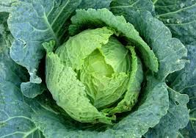

Slide 8
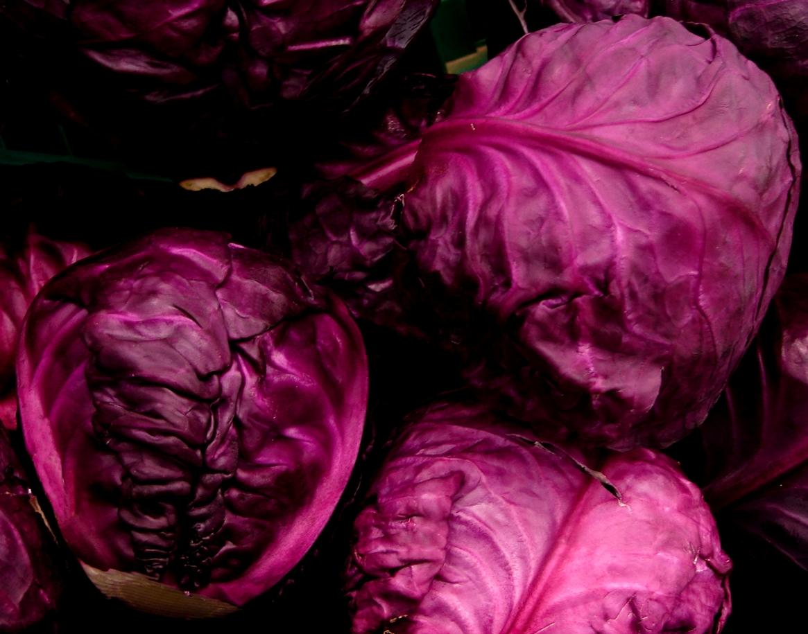

Slide 9
işleme ve depolamanın glukosinolatlar üzerine etkisi
Cruciferous sebzeleri ham halde, pişmiş ve kurutulmuş şekilde tüketilebilir. Günlük hayatta Brassica sebzeleri tüketilmeden önce genellikle doğranırlar. Kesme işlemi ile, sebze dokusunda kompleks reaksiyonlar sonucu glukosinolat miktarı ve bunu takiben parçalanma ürünlerinin miktarıda değişecektir. MacLeod (1968), pişirmenin glukosinolatlar üzerine etkisini incelemiş, pişirmenin uygulanan yönteme (klasik, mikrodalga, yüksek basınç) ve pişirme yoğunluğuna (sıcaklık, zaman) bağlı olarak glukosinolat bileşen tipinin değiştiği bununla beraber içeriğinin de %30-60 oranında azalttığın saptamıştır.

Slide 10
GlukosinolatlarIn saĞlIk açIsIndan önemi
Bugün özellikle Cruciferae familyasında yer alan sebzelerdeki bu aktif bileşenlerin tıbbi özelliklerini ortaya koyan birçok çalışma mevcuttur. Bu biyoaktif bileşenlerin sağlık açısından hem olumlu hemde olumsuz özellikleri bulundurması bu bileşen grubu üzerine çok fazla sayıda araştırma yapılmasına neden olmuştur.

Slide 11
Guatrojenik etki
Cruciferae familyasına ait bitkilerde bulunan doğal ‘tiyoglukozitler’, guatrojen maddelerin temel kaynağıdır. Nitekim, parçalanma ürünü olan tiyosiyanat iyonu, tiroiddeki iyot konsantrasyonunu düşürmektedir. Tiyosiyanat iyonu, iyotun rekabetçisi olup fareler üzerinde yapılan bir araştırmada beslenmede iyot miktarının arttırılması ile guatrojenik etkinin azaldığı saptanmıştır.
Temelde insanlarda da yukarıda değinilen hidroliz ürünlerinin guatrojenik etkilerinin olması olasılığına karşın , epidemiolojik olarak yeterli kanıt söz konusu değildir. Örneğin yetişkin bir insanın günde 150g brüksel lahanası yemesi durumunda, tiroid hormonlarının düzeyi üzerine herhangi bir etkisinin olmadığı görülmüştür.

Slide 12
Antikarsinojenik etkileri
Bugüne kadar glukosinolatların antikarsinojenik etkileri üzerine birçok araştırma gerçekleştirilmiştir. Dünya Kanser Araştırma Fonu, kanser ve beslenmeyi konu alan derlemesinde, Cruciferous sebzeleri ile zengin bir diyetle beslenmenin özellikle kolon, rektum, tiroid, akciğer, pankreas, prostat, deri, mide kanserlerine karşı koruyucu etkisi olduğunu bildirmiştir.

Slide 13
Wattenberg , (Ulusal Kanser Entstitüsü Dergisi-1977) fareler üzerinde yaptığı araştırmada karsinojen (DMBA-7,12-dimetilbenzil(a)antrasen) uygulamasından önce glukotropaelin glukosinolatların parçalanma ürünü olan benzil izotiyosiyanatın, ağız yoluyla verildiğinde meme tümörü indüksiyonunu önlediğini bildirmiştir. Yine benzil ve 2-feniletil izotiyosiyanatın mide tümörünü inhibe ettiği saptanırken, benzil tiyosiyanatın herhangi bir etkisi görülmemiştir. Bu etki karsinojenin aktivasyonunun önlenmesinden kaynaklanmakta, kanser oluşumunun başlangıç aşaması olan DNA zararlanması bloklanmaktadır. Dolayısıyla kimyasal karsinojenden önce veya o anda verildiğinde indükleyici tümörlere karşı koruyucu etkiye sahip bu maddeler, “bloklama ajanları” olarak adlandırılmaktadır. Buna karşılık bu biyoaktif bileşenler karsinojen metabolizması tamamlandıktan sonra verildiğinde de kanser oluşumunu inhibe ederse “baskılama ajanları” olarak nitelendirilmektedir.

Slide 15
KAYNAKÇA :
> ARTICLE: Glucosinlate metabolism, functionality and breeding for the improvement of Brassicaceae vegetables
> Macleod AJ, Macleod G. 1968. Volatiles of cooked cabbege J. Sci. Food and Agric., 19, 273-277
> Wattenberg LW. 1977. Inhibition of carcinogenic effects of polycylic hydrocarbons by benzyl isothiocyanate and related compounds. Journal of the National Cancer Institute, 58, 395-398
> Fenwick GR, Haney RK, Mullin WJ. 1983. Glucosinolates and their breakdown products in food and food plants. Crict. Rev. Food Sci. Nutr. 18, 123-201
>World Cancer Research Fund. 1997. Food, Nutrition and the Prevention of Cancer: a Global Perspective, American Institute of Cancer Research, Washington,

Slide 16
TEŞEKKÜRLER..

